Slide 1
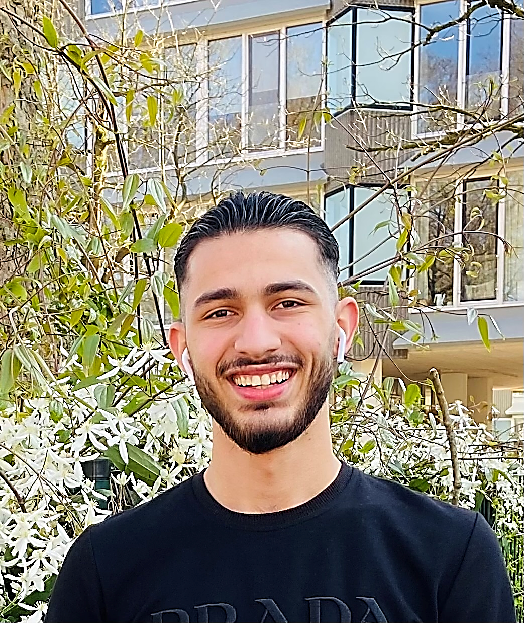




























Ali Fadhil
06-40403679
Fazantenweg 17
6823 KS Arnhem
Geboortedatum:
21 februari 2003
Student bij Astrum College Velp
Nationaliteit:
Nederlands
PROFIEL
VAARDIGHEDEN
Software Developer student op het Astrum College met
interesse in vakgebied waarbij programmeren en ontwikkelen samenkomen. Brede interesse, leergierig en op zoek naar een stageplek waar ik veel kan leren.
Doelgericht
Samenwerken
Creatief
Behulpzaam
OPLEIDING
Werkervaring
2023
Astrum College Velp
2022-hedden: Total Energies Tankstation
2020
Software Developer Niveau 4 (3e jaars)
2023-2024: Akas kassasystemen
Rijn IJssel Arnhem
2021-2022: Treshold automatisering
Software Developer Niveau 4 (1e en 2e jaar)
2019
Leerpark A12
2020-2021: GSM Arnhem telefoon winkel
MBO 2 ICT
2019-2021: Restaurant Bella Italia
2018
Rijn IJssel
2018-2019: Restaurant Nova Munda
MBO 1 horeca
2017
I.S.K Arnhem
Nederlandse taal beheersen
PROGRAMEER TALEN
HTML&CSS
C#
PHP
Mee gewerkte talen
Java/ javascript
85
30
50
NextJS/ Typescript
Python / Wordpress
TALEN
Interesses
Arabisch
Nederland
Engels

